Slide 1

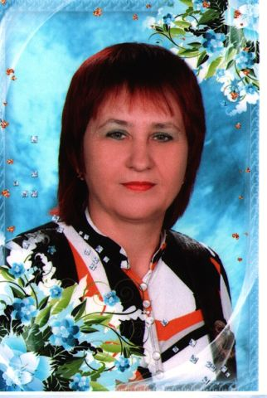
Білозерська загальноосвітня школа І-ІІІ ступенів №18
Білозерської міської ради
вул. Фестивальна, 6, м. Білозерське, Донецька обл., 85013
тел. (06277) -3-22-42
e-mail: do18school.bilozerske@gmail.comb
ІНТЕРАКТИВНІ ТА ІГРОВІ ТЕХНОЛОГІЇ - ЗАПОРУКА УСПІХУ МОЛОДШОГО ШКОЛЯРА
МЕТОДИЧНИЙ ПОСІБНИК
18school.bilozerske@gmail.com
Вчитель початкових класів
Ступак Л. М.

Slide 2

1
  Посібник присвячений розгляду інтерактивних та ігрових технологій у початковій школі; питанню впровадження їх у навчально-виховний процес, теоретичним та практичним аспектам їх застосування у початковій освіті.
  У посібнику вміщено рекомендації щодо використання інтерактивних та ігрових технологій при підготовці і проведенні уроків, виховних заходів, майстер класів. Матеріал допоможе вчителям, асистентам вчителів, вихователям груп подовженого дня, логопедам, дефектологам, вчителям корекційних класів оволодіти основами інтерактивних та ігрових технологій та застосовувати їхні можливості для покращення навчального процесу, підвищення своєї майстерності та зацікавленості учнів.
  Все це справляє значний вплив на емоційну сферу молодшого школяра, сприяючи підвищенню пізнавальної активності, формуванню навичок спілкування та розвитку креативної особистості.
2
1
3
3
Notes:
1

Slide 3

СТРУКТУРА ПОСІБНИКА
І. Вступ
ІІ. Основна частина
2.1. Науково - теоретична база
2.2. Ігрові та інтерактивні технології
як складова виховання творчої особистості.
2.3. Нестандартні уроки
2.4. Рольова гра
2.5. Робота в парах та групах
ІІІ. Висновки
ІV. Додатки
V. Бібліографія

Slide 4

Ігрові та інтерактивні технології
РОБОТА В ПАРАХ ТА ГРУПАХ
НЕСТАНДАРТНІ УРОКИ
мозковий штурм
асоціативний кущ («логічне дерево», «гірлянда асоціацій»
РОЛЬОВА ГРА
криголами
хмари слів
Модельна агенція
майндмеппінг - це метод побудови асоціативних мап або мапи асоціацій (асоціативні мапи).
Супермаркет
концерти
змагання
мандрівки
іспити
живі ж урнали
емодзі (емоджі, emoji)
сенкан (п’ятиряддя)
графічні диктанти
мислення в техніці «печворк»
Конструкторське бюро
лего
кросенс
Ми – дизайнери
рефреймінг
кубики історій Рорі

Slide 5
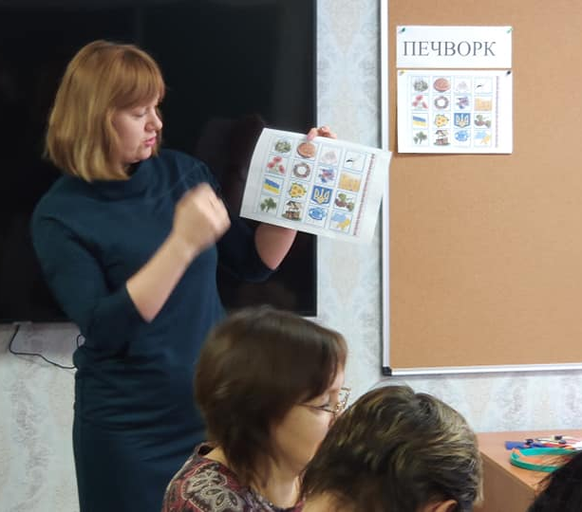
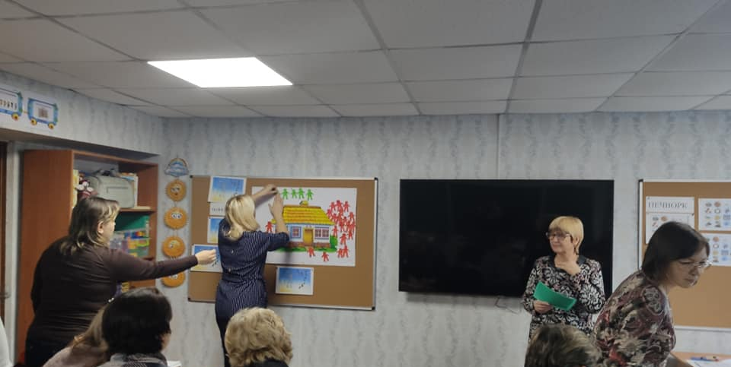
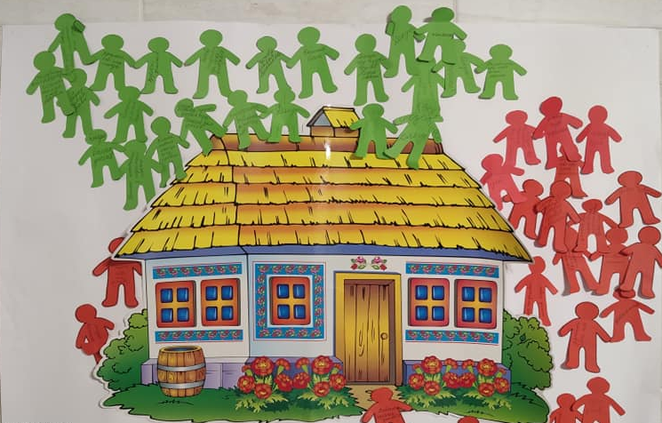
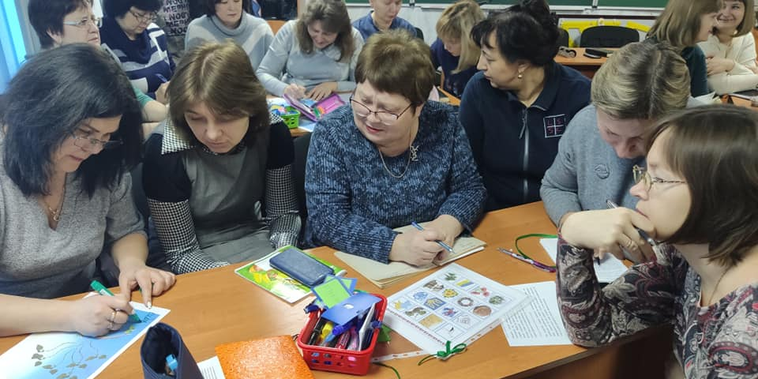
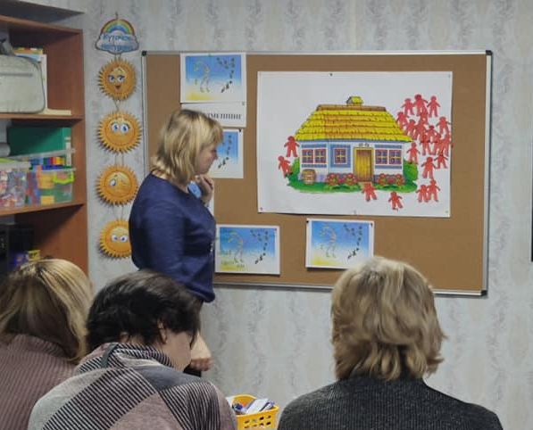
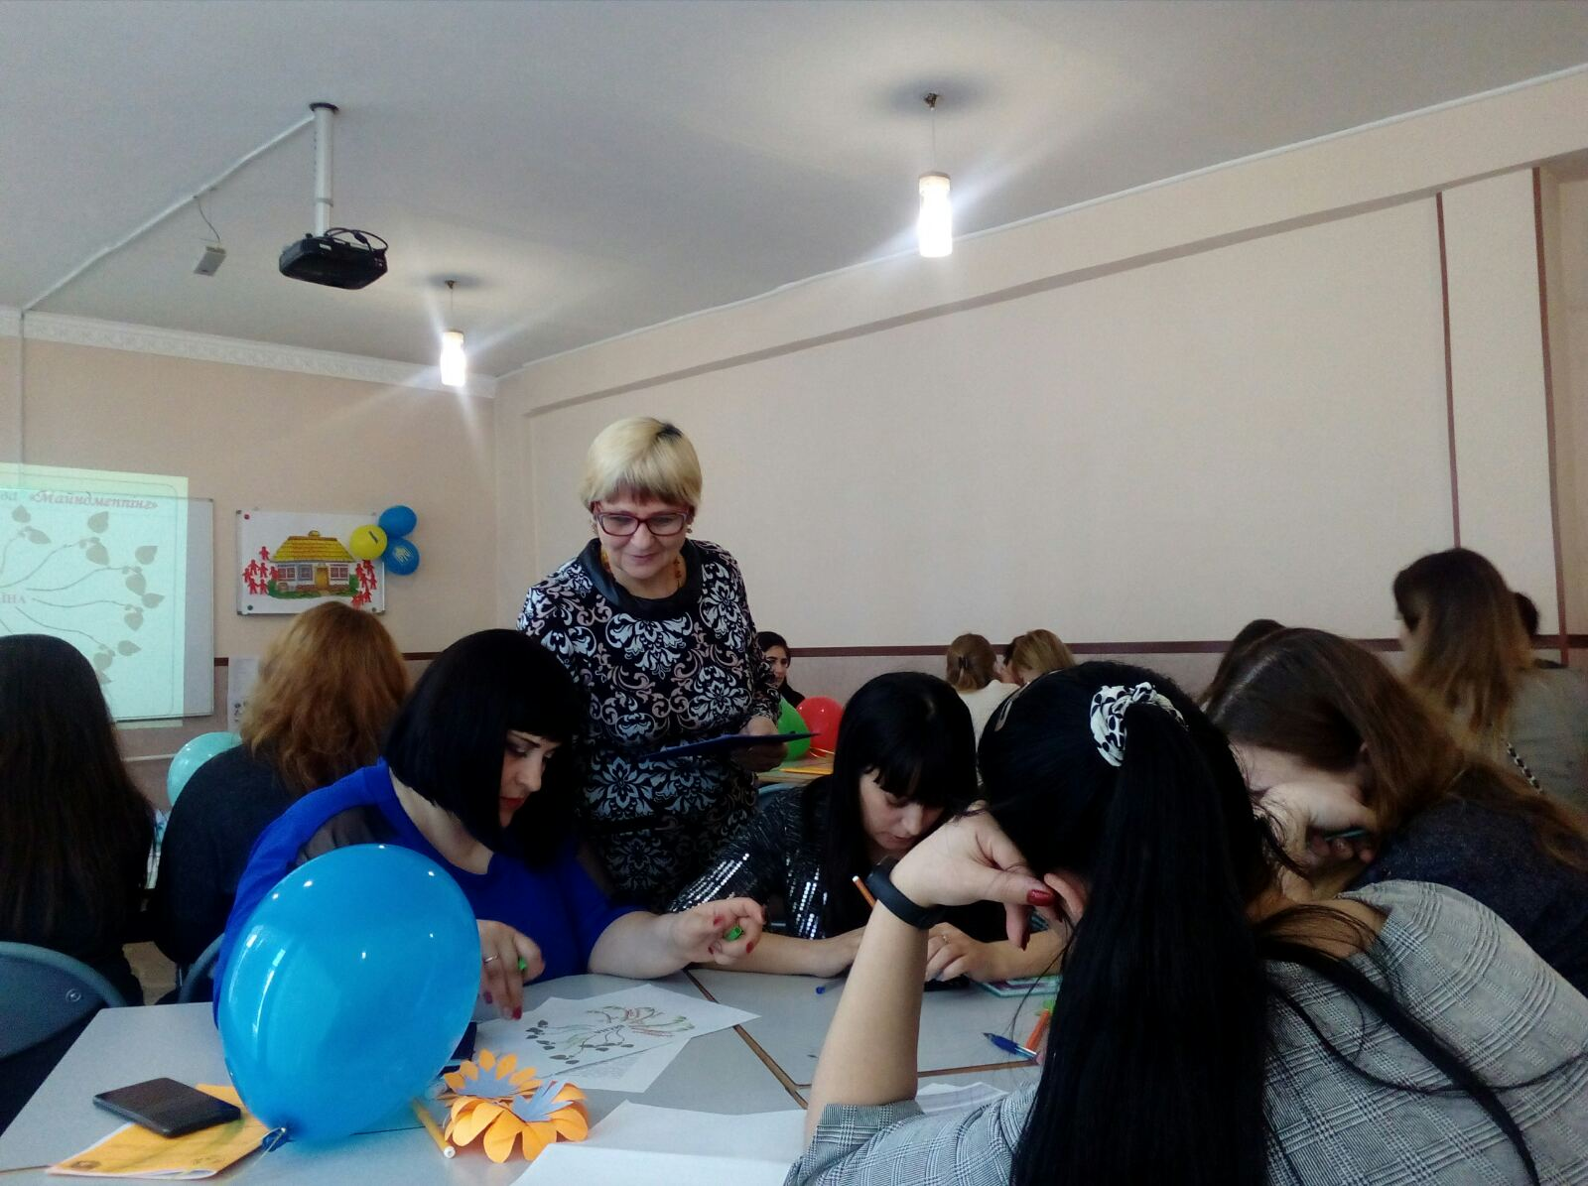
МАЙСТЕР - КЛАС
ІППО
курси для вчителів початкових класів
Розвиток компетентної особистості через інтерактивні та ігрові технології - запорука успіху в навчанні

Slide 6
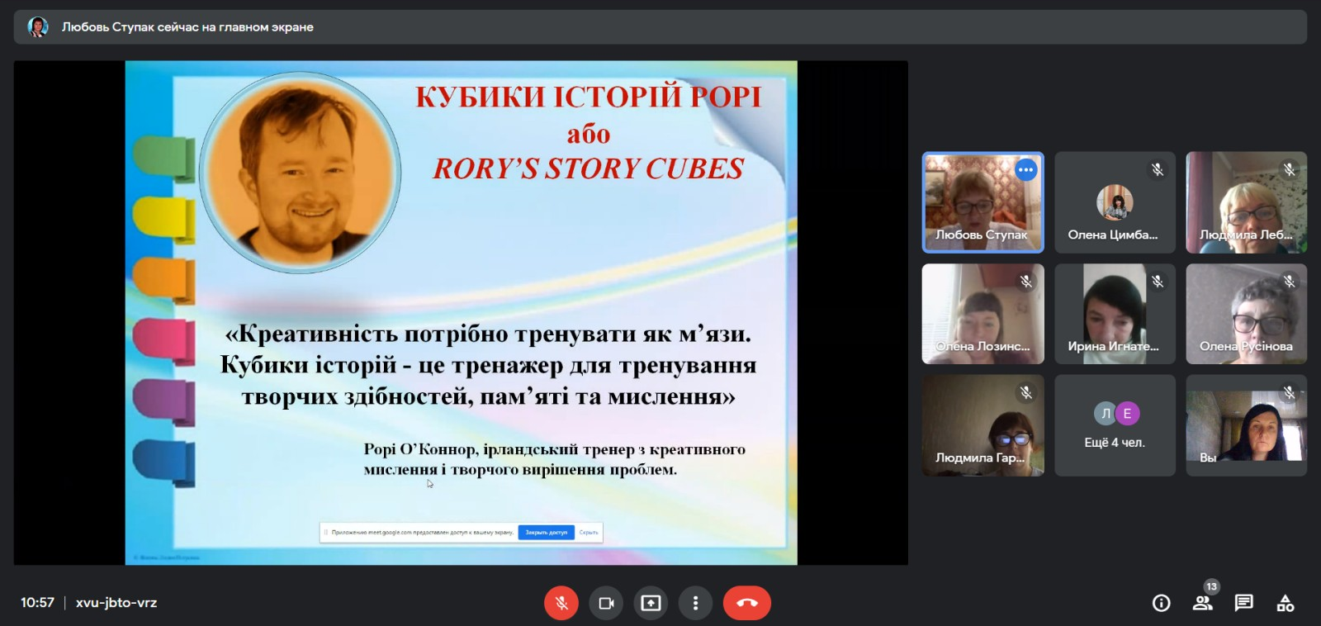
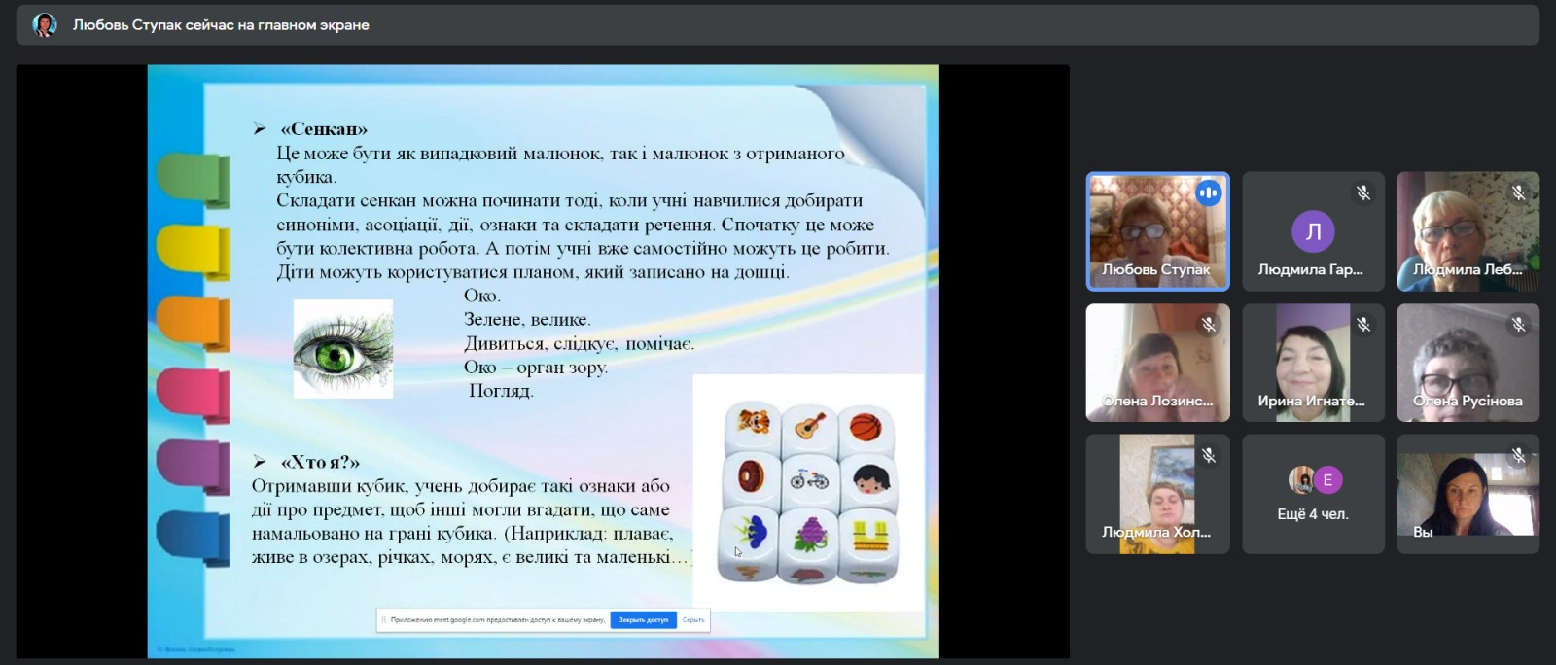
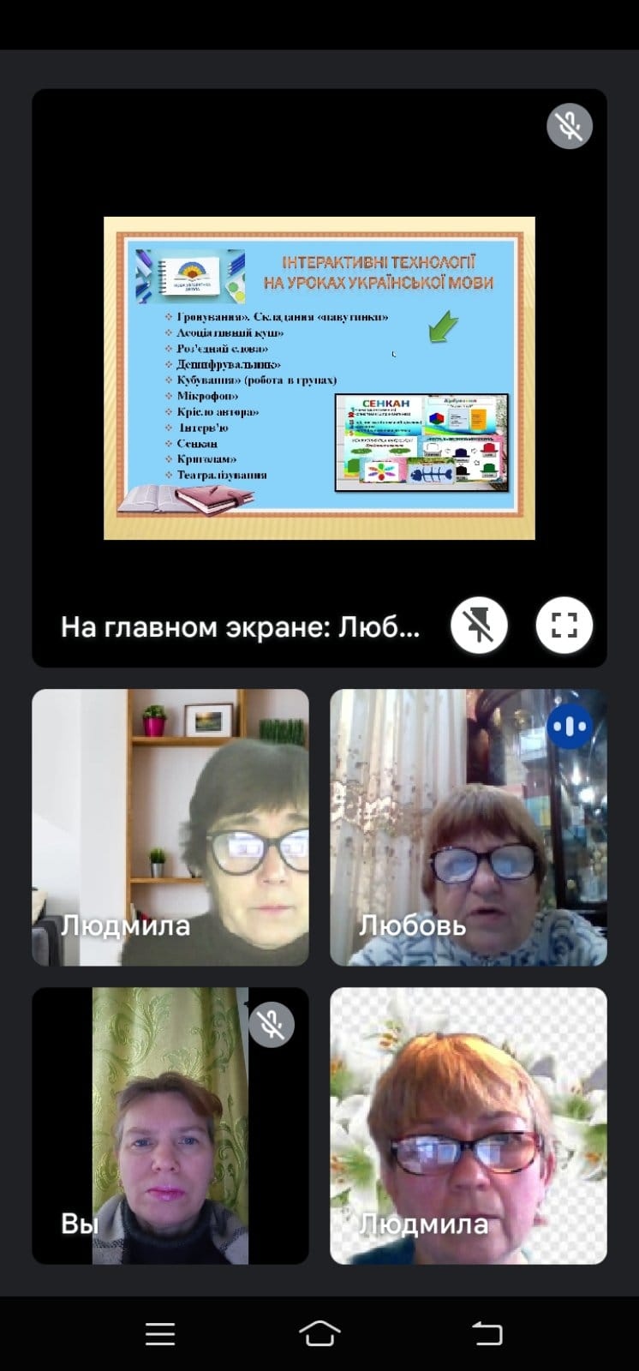
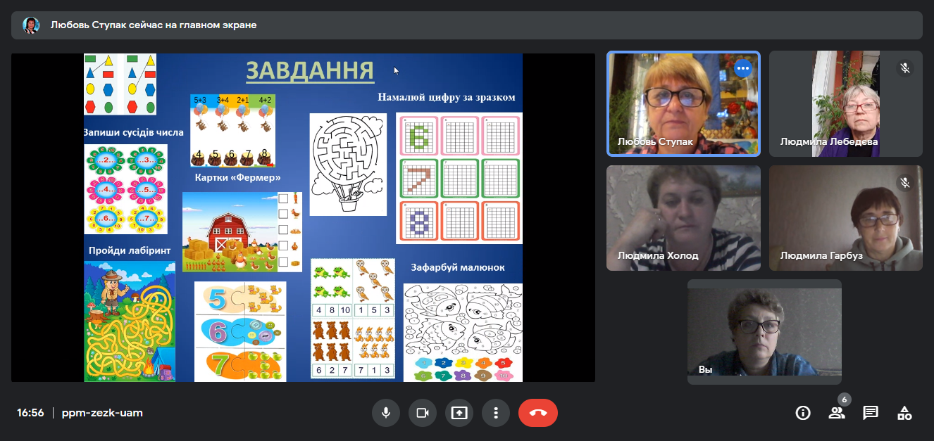
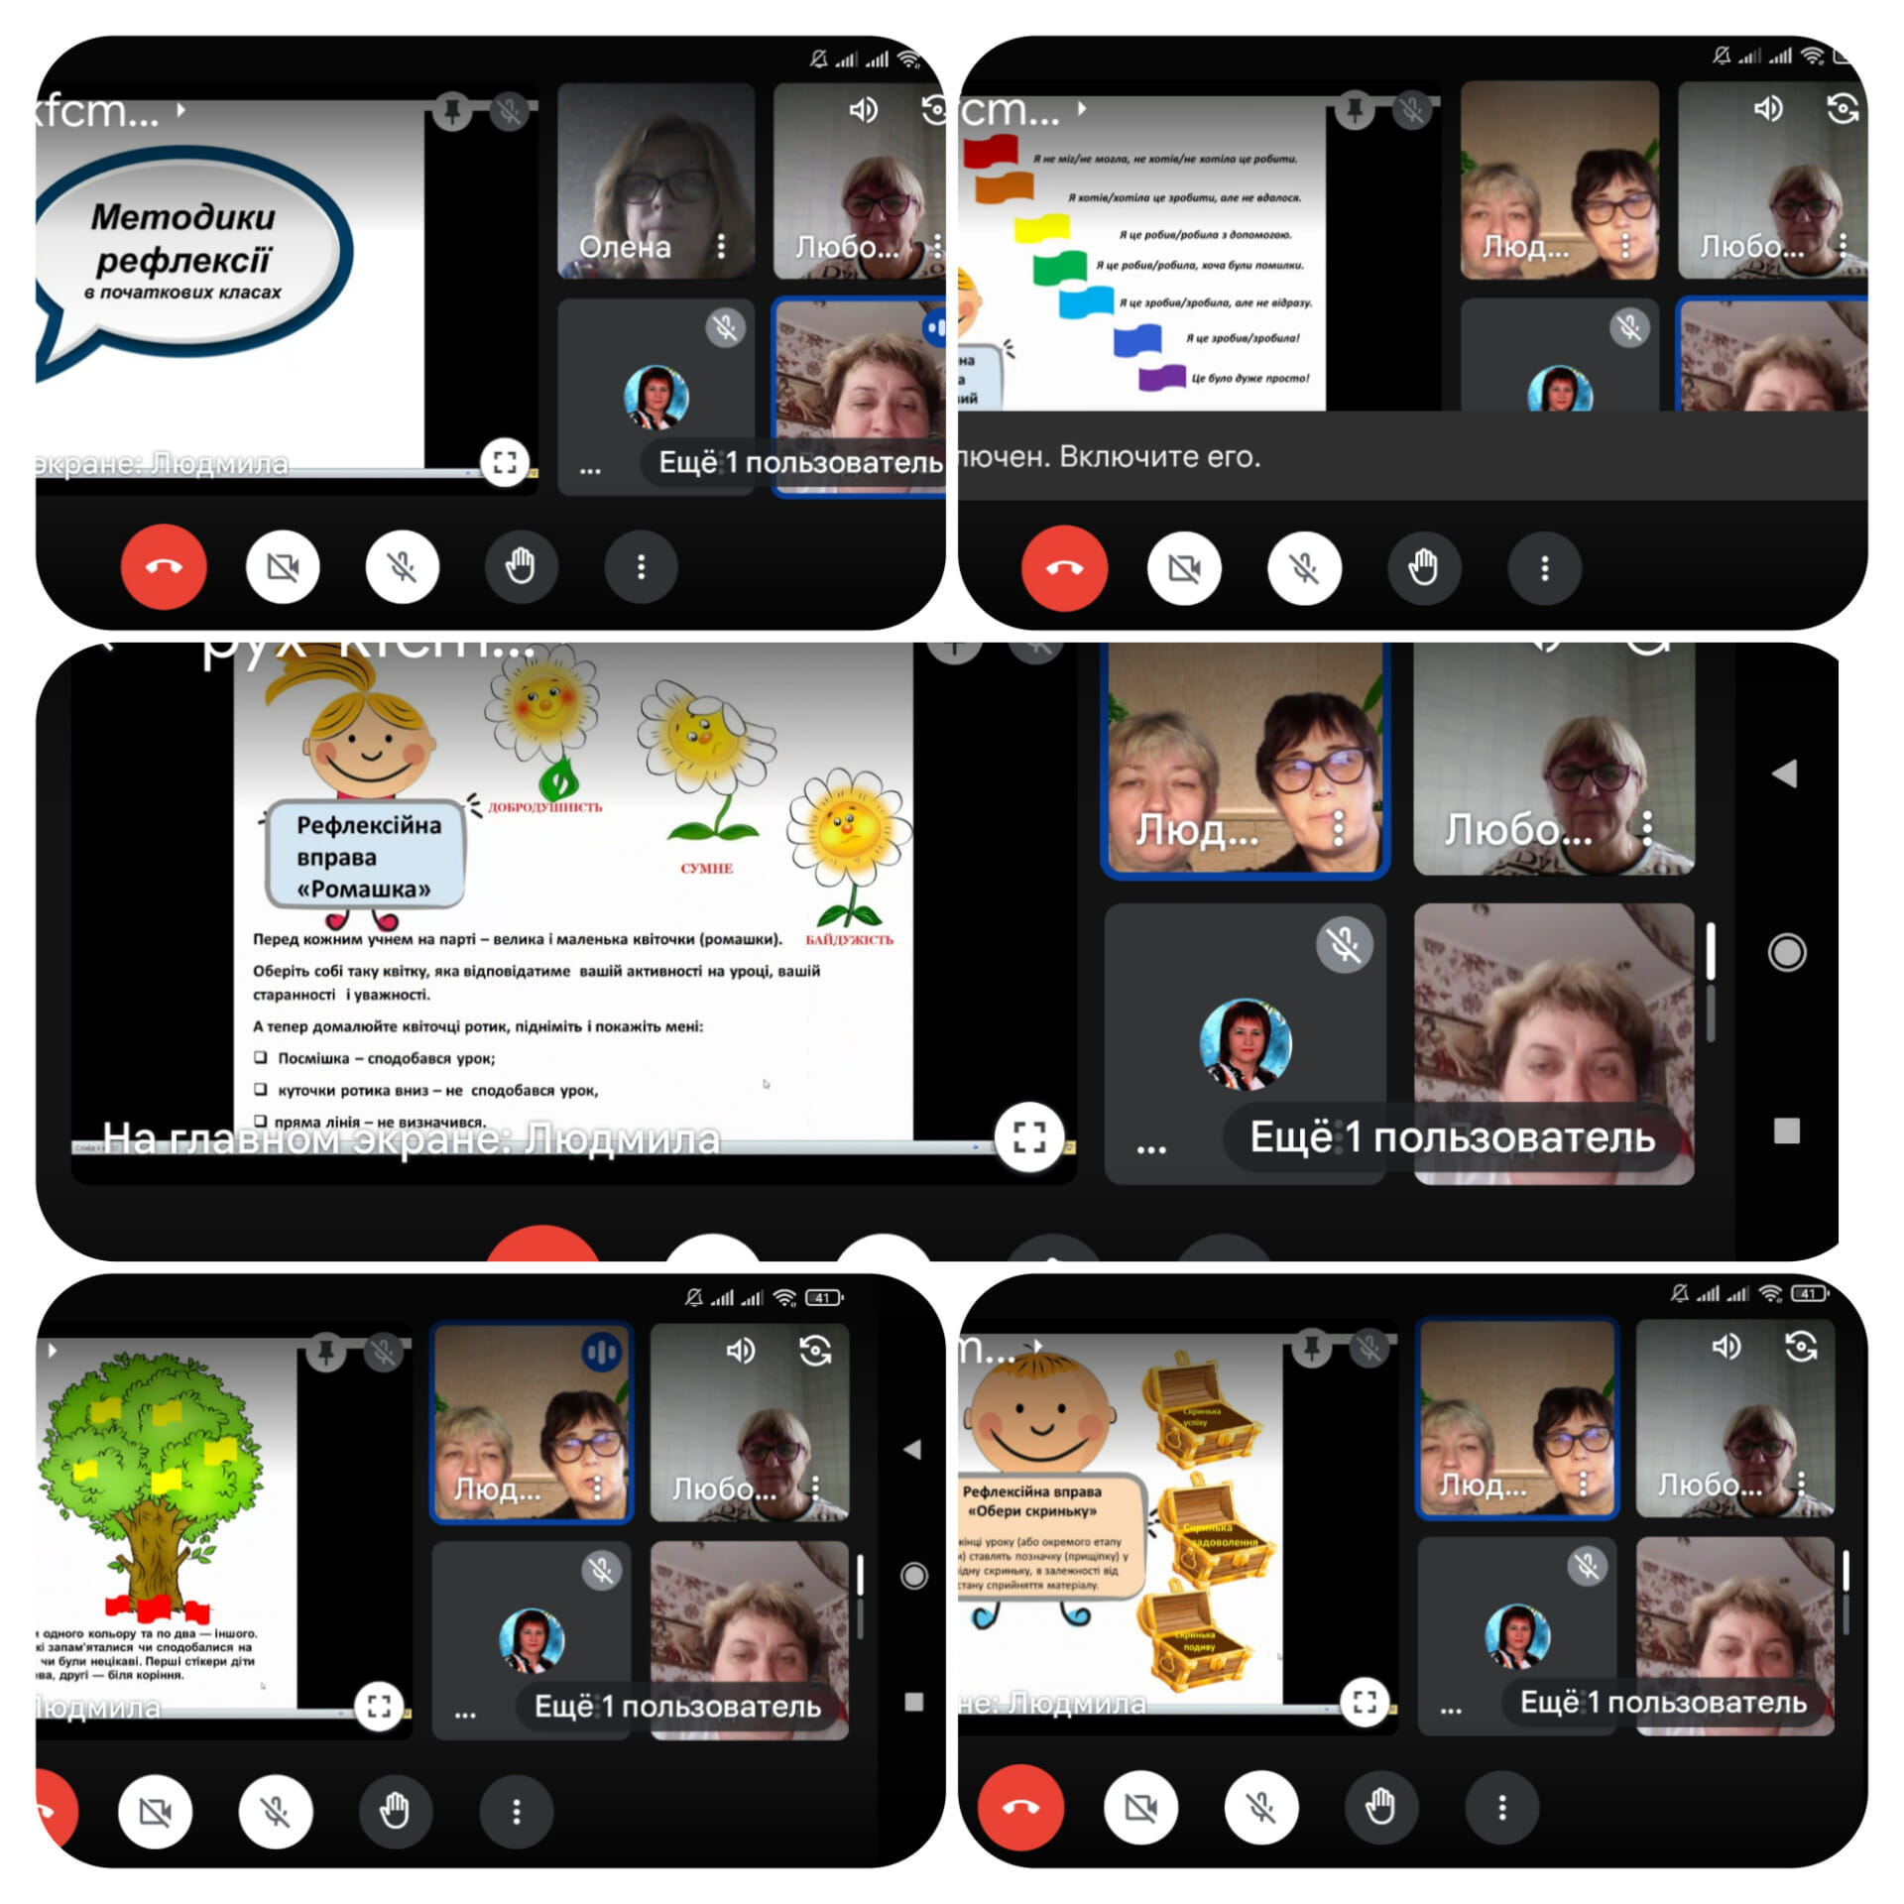
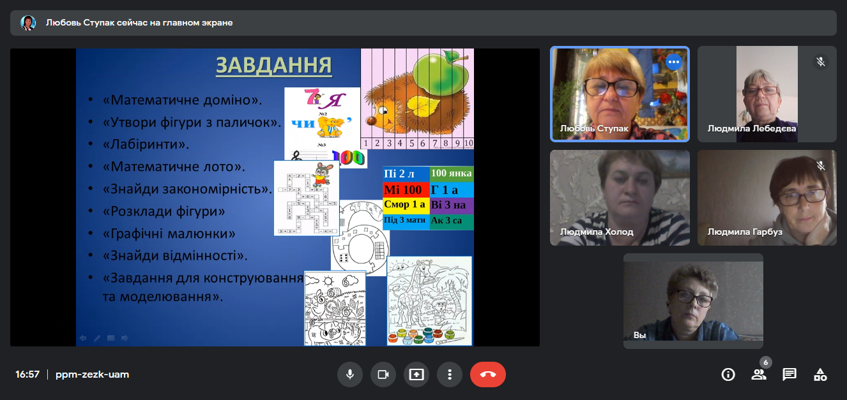
Форуми освітян Білозерської ТГ
Кафедра вчителів початкових класів

Slide 7
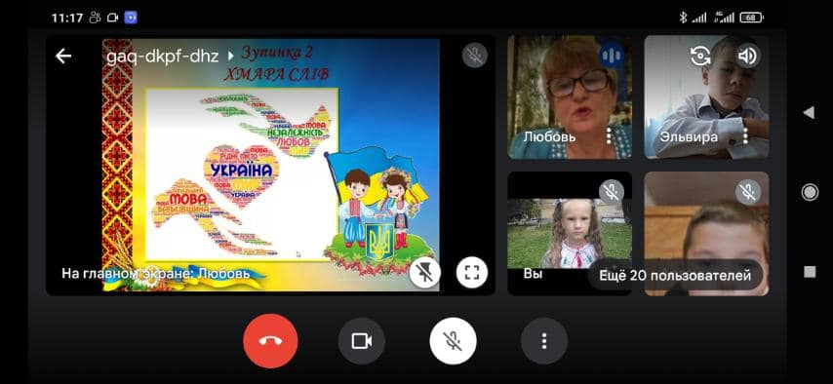
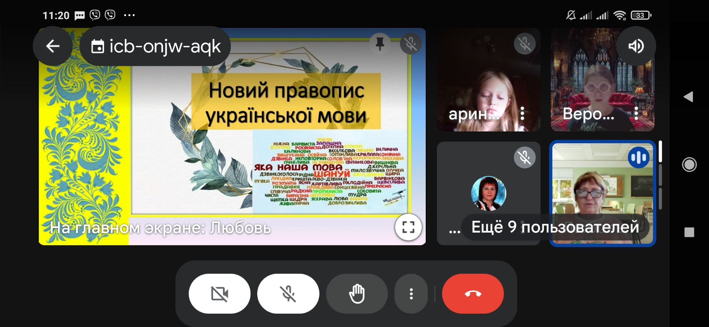
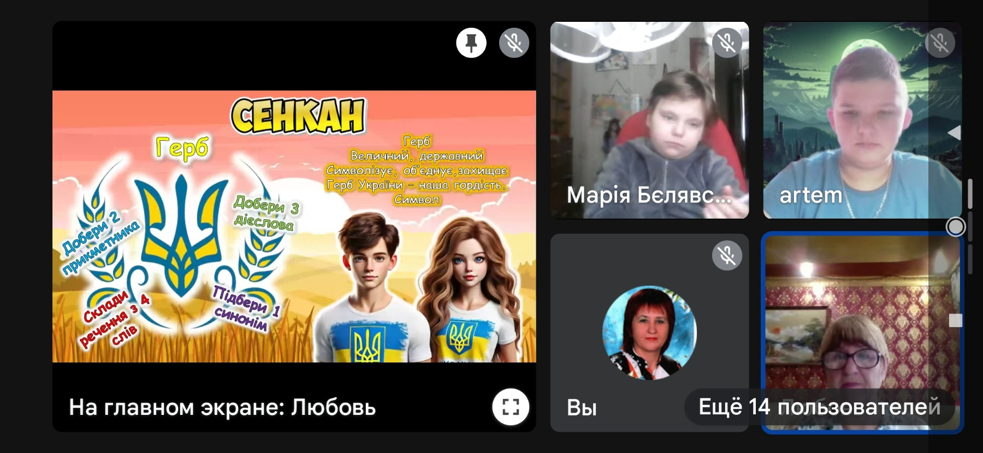
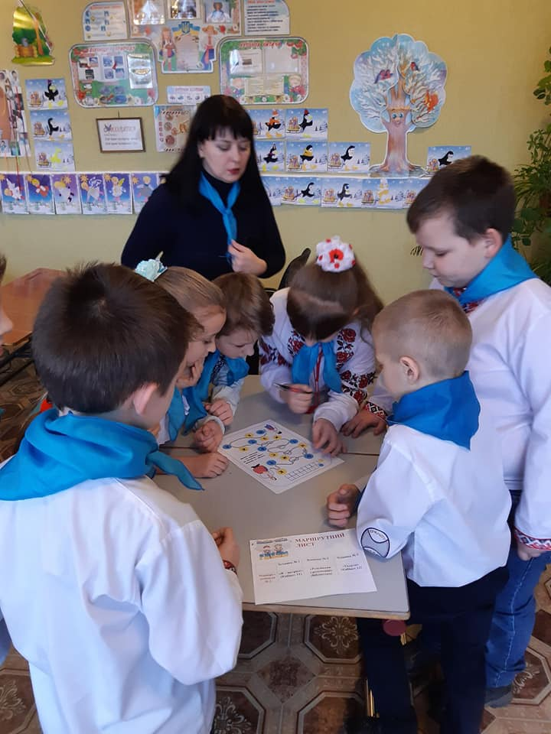
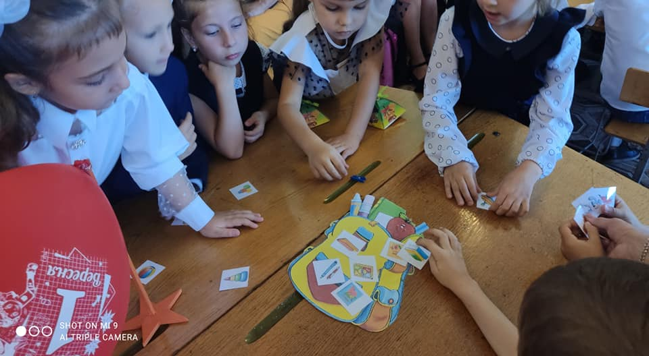
ІНТЕРАКТИВНІ ТЕХНОЛОГІЇ та ІГРОВА ДІЯЛЬНІСТЬ
ХМАРА СЛІВ
СЕНКАН
РОБОТА В ГРУПАХ

Slide 8
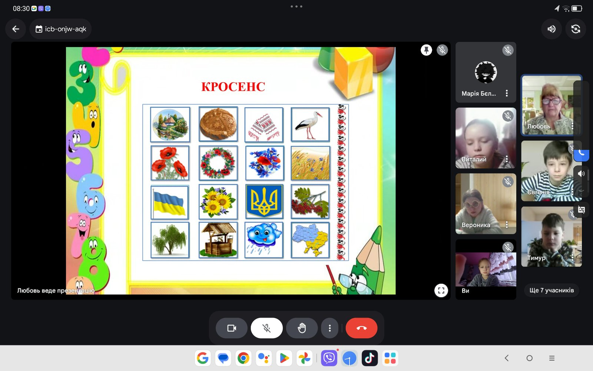
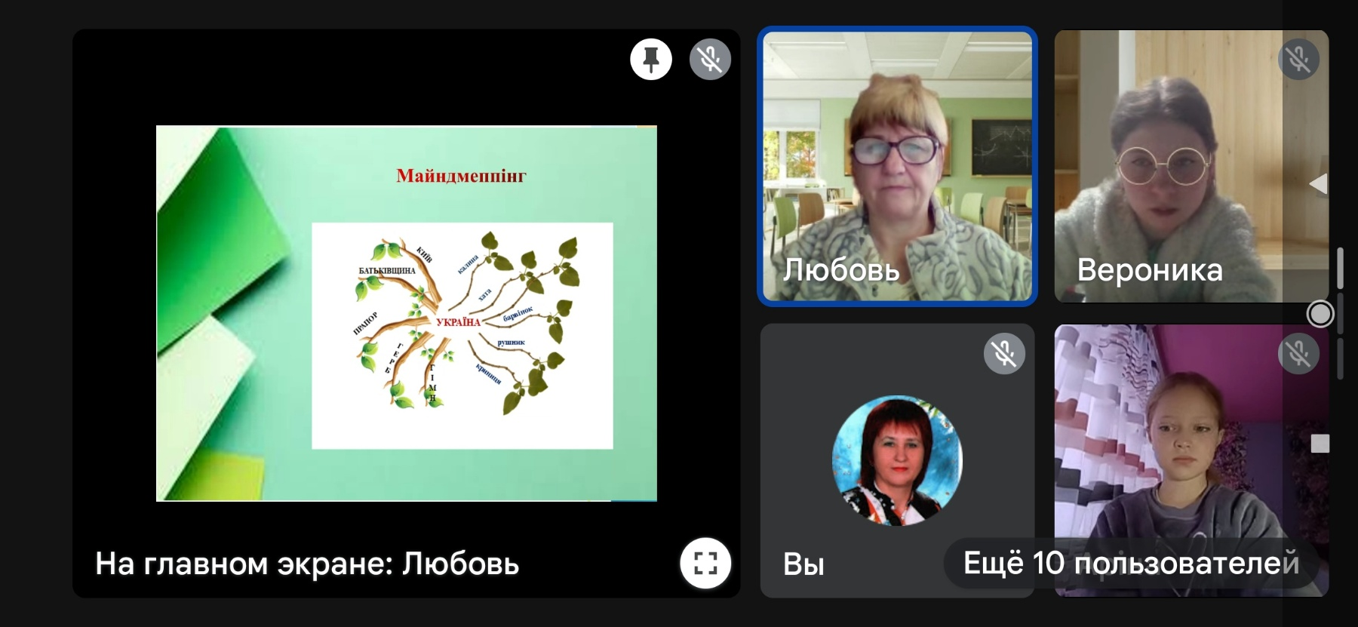
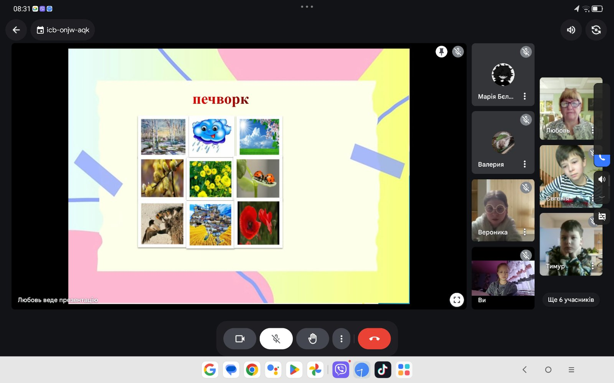
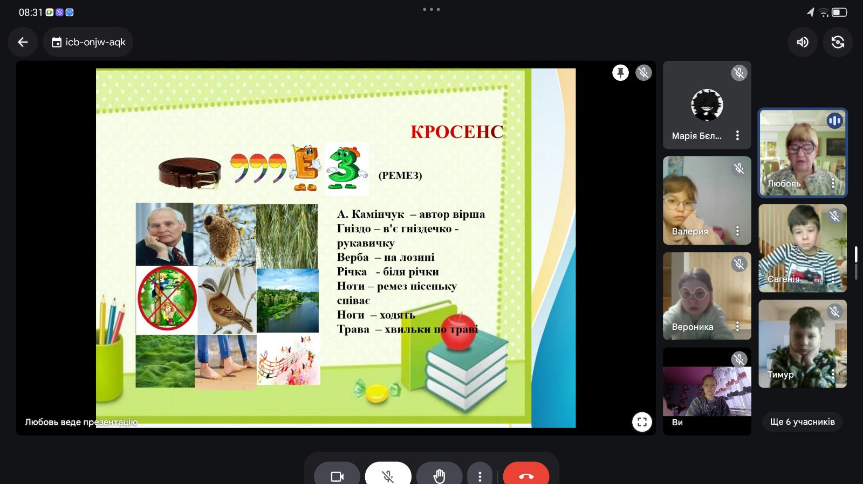
ІНТЕРАКТИВНІ ТЕХНОЛОГІЇ

Slide 9


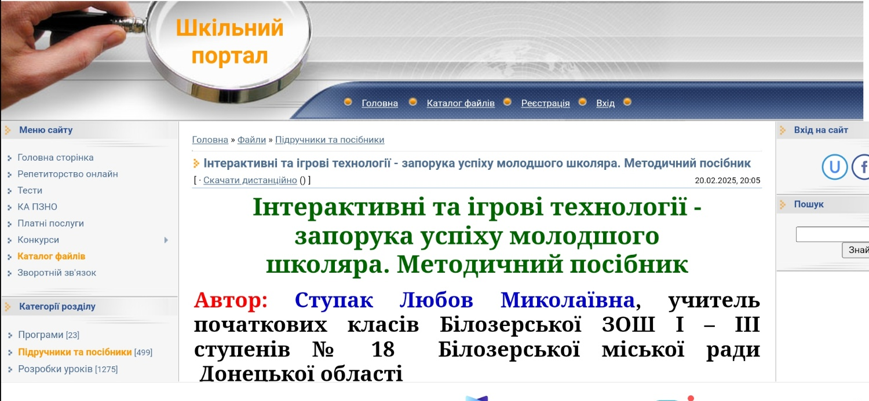
Матеріал знаходиться на “Шкільному порталі” за посиланням:
https://testportalua.com/load/programi/interaktivni_ta_igrovi_tekhnologiji_zaporuka_uspikhu_molodshogo_shkoljara_metodichnij_posibnik/3-1-0-3462

